Slide 1
《医学仪器原理》
第一章 医学仪器概述
第四节 生理系统的建模与仪器设计
三 构建生理模型的常用方法与实例
理论分析法建模
案例：无创血氧饱和度检测

Slide 2

概 述
理论分析法建模
对生理系统整体各个层次行为、参数及其关系建立数学模型
生理系统建模
生理系统模型
医疗仪器
科学研究
疾病诊断

Slide 3
概 述
理论分析法建模
对生理系统整体各个层次行为、参数及其关系建立数学模型
生理系统建模
生理系统模型
医疗仪器
科学研究
疾病诊断
构建生理模型的常用方法
理论分析法建模
类比分析法建模
数据分析法建模

Slide 4
概 述
理论分析法建模
对生理系统整体各个层次行为、参数及其关系建立数学模型
生理系统建模
生理系统模型
医疗仪器
科学研究
疾病诊断
构建生理模型的常用方法
理论分析法建模
应用自然科学中已被证明的正确理论、原理和定律，对被研究系统的有关要素进行分析、演绎、归纳，从而建立系统的数学模型
案例：无创血氧饱和度检测
类比分析法建模
数据分析法建模

Slide 5
无创血氧饱和度检测
血氧饱和度：血液中血氧的浓度，它是被氧结合的氧合血红蛋白（HbO2）的容量占全部血红蛋白（Hb）的容量的百分比

Slide 6
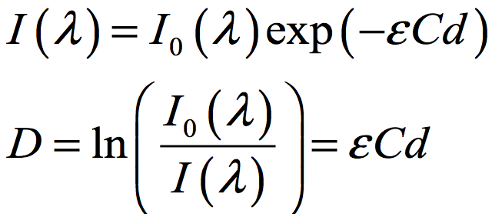
无创血氧饱和度检测
血氧饱和度：血液中血氧的浓度，它是被氧结合的氧合血红蛋白（HbO2）的容量占全部血红蛋白（Hb）的容量的百分比
血氧饱和度的无创测量基于分光光度测定原理。
吸收系数
比尔定律
吸光度

Slide 7
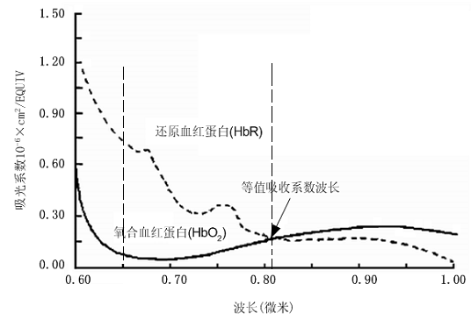
无创血氧饱和度检测 - 实验观察
观察到的现象：
（1）氧合血红蛋白与还原血红蛋白对于不同波长的光吸收率相差较大
红光
红外光
吸收系数

Slide 8
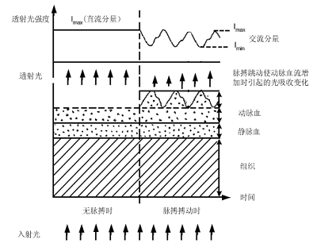
无创血氧饱和度检测 - 实验观察
观察到的现象：
（2）光电接受后输出的光电流信号中包括交流成分和直流成分
吸收系数

Slide 9
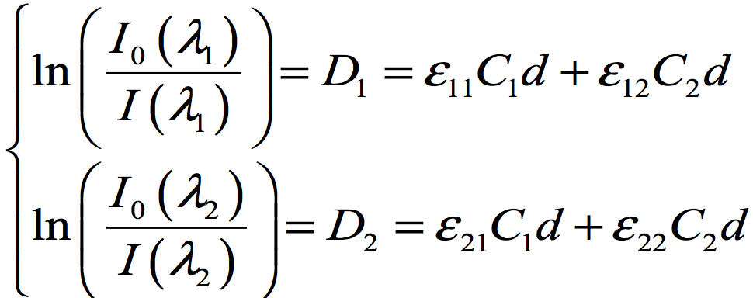
无创血氧饱和度检测 - 理论分析
双波长的比尔定律：
选择红光与红外光
红光
红外光
吸收系数

Slide 10
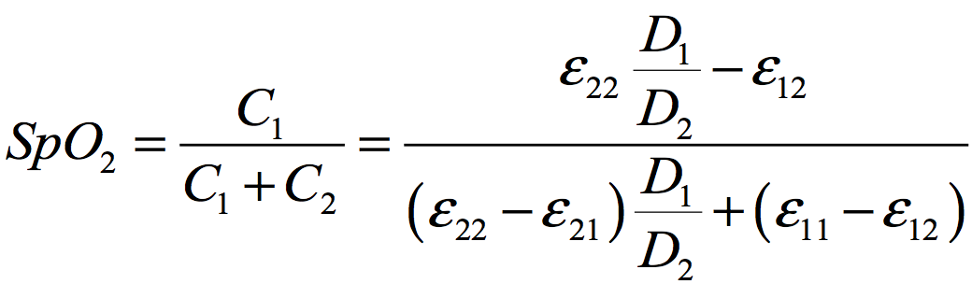
无创血氧饱和度检测 - 理论分析
双波长的比尔定律：
选择红光与红外光
红光
红外光
血氧饱和度：
吸收系数

Slide 11


无创血氧饱和度检测 - 理论分析
血氧饱和度：
脉搏波传感器接收到的信号包括两种成分：直流成分(DC)与交流成分(AC)

Slide 12
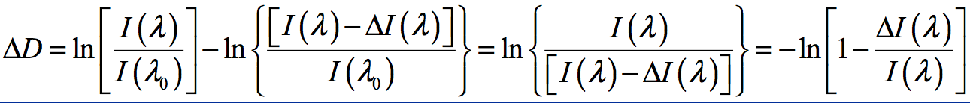
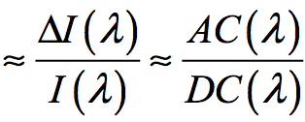

无创血氧饱和度检测 - 理论分析
血氧饱和度：
脉搏波传感器接收到的信号包括两种成分：直流成分(DC)与交流成分(AC)

Slide 13
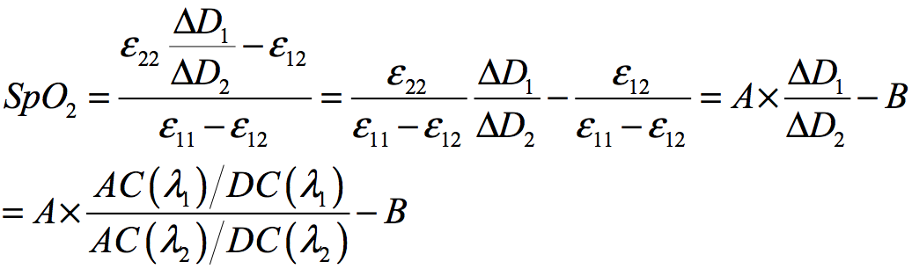
无创血氧饱和度检测 - 理论分析
血氧饱和度：
脉搏波传感器接收到的信号包括两种成分：直流成分(DC)与交流成分(AC)

Slide 14
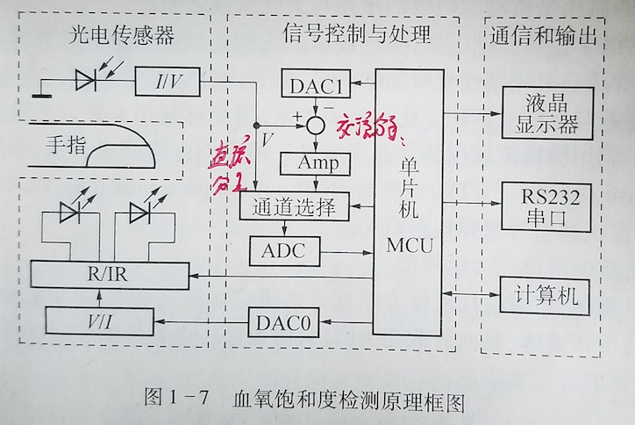
无创血氧饱和度检测 – 仪器设计
血氧饱和度：

Slide 15
课后作业
在中国知网（CNKI）上调研血氧饱和度检测仪的研制方案。

Slide 16
谢谢
第一章 医学仪器概述
第四节 生理系统的建模与仪器设计
三 构建生理模型的常用方法与实例
理论分析法建模
案例：无创血氧饱和度检测
医学仪器原理
电子科技大学

